Slide 1
Поиск алгоритма парцелляции головного мозга на функционально обособленные отделы
Ивакин Александр Олегович
Руководитель практики:
Савостьянов Александр Николаевич, профессор

Slide 2
Задачи
Поиск научных публикаций
Анализ литературы
Составление обзора
Планирование работы на следующий семестр

Slide 3
Типы сетей
Структурные
Функциональные
Эффективные

Slide 4
Состояния испытуемых
Спокойное или отдых
Физическая активность
Умственная деятельность

Slide 5
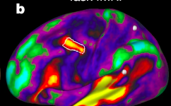
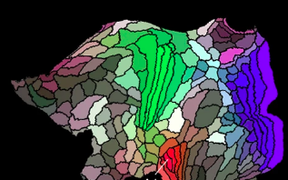

Slide 6
Итоги
Составлен обзор литературы
Рассмотрены методы получения экпериментальных данных
Определены цели на следующий семестр

Slide 7
Спасибо за внимание

